Slide 1
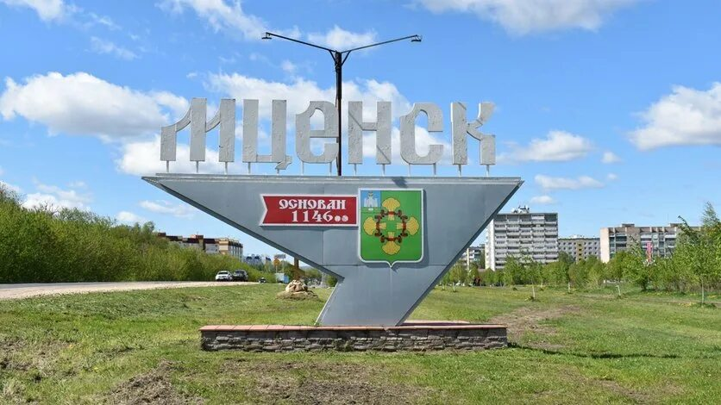
Памятные места в городе Мценске
Впервые город Мценск был упомянут в Никоновской летописи в 1146 году. В те времена он входил в состав Черниговского княжества. В 1238 году город был полностью разрушен Батыевым нашествием монголо-татар. А периодические грабительские набеги татар крымских на Мценск продолжались ещё на протяжении нескольких столетий – вплоть до XVI века.

Slide 2
Памятники Мценска
Мемориал, посвящённый защитникам Мценска, павшим в боях при обороне города в 1941 году, стоит на северной окраине города. В его составе – реактивная миномётная установка БМ-13 «Катюша» и два артиллерийских орудия ЗиС-3. По краям мемориала установлены две стелы с изображением Ордена Отечественной войны. Рядом с пушками – памятные таблички с фамилиями советских бойцов, которые погибли в боях за Мценск.

Slide 3
Паровоз-памятник Л-1822
Паровоз-памятник Л-1822 был установлен в Мценске, на городской привокзальной площади, 20 июля 2003 года. Это паровоз 1952 года выпуска, Коломенского завода. Этот памятник является достойным напоминанием о подвигах железнодорожников – участников Великой Отечественной войны. В освобождении Мценска от немецко-фашистских оккупантов принимали участие бронепоезда, носившие старорусские названия – «Илья Муромец» и «Кузьма Минин».

Slide 4
Танк Т-34
«На одном из особенно людных мест в центре города, между зданиями городской и районной администрации, узлом связи и многоэтажными жилыми домами, длительное время пустовала довольно значительная территория. Сотни людей по велению своих сердец пришли сюда весной 1975 года, чтобы облагородить сквер, высадить деревья, уложить специально изготовленные плиты. На высокий постамент была водружена знаменитая «тридцатьчетверка» - в честь танкистов первой гвардейской бригады, защищавших Мценск.»

Slide 5
Мемориалы танкистов-первогвардейцев
В боях под Мценском в октябре 1941 года родилась танковая Гвардия. 11 ноября 1941 года приказом № 337 за отважные и умелые действия под Орлом и Мценском 4-я танковая бригада генерала Катукова получила почетное звание «Гвардейская» и была переименована в 1-ю Гвардейскую танковую бригаду. Она стала первым гвардейским танковым соединением РККА.

Slide 6
Памятники архитектуры
Церковь Введения во храм Пресвятой Богородицы (Петропавловский собор) Этот православный храм, выполненный в стиле московского зодчества XVII века, появился в городе Мценске в 1680 году. Изначально данная церковь имела три предела, освящённые в честь Введения Пресвятой Богородицы и апостолов Петра и Павла. Отсюда и повелась двойственность названия храма. Этот, по-видимому, старейший из храмов города действует до сих пор. А также он является единственной на территории всей Орловской области церковью, которая никогда не прекращала своей работы, даже в советский период.

Slide 7
Свято-Троицкая церковь
В дореволюционные времена центральная часть города Мценска называлась Новым посадом. Его главным храмом на долгие годы стала Свято-Троицкая православная церковь. Она была построена в 1760 / 1770-х годах, на деньги купцов Иноземцевых.

Slide 8
Часовня Николая Чудотворца
В истории города Мценска было целых два храма, посвящённых святому Николаю Чудотворцу. Однако ни один из них до наших дней не сохранился. Строительство самого старинного Никольского собора датируется 70-80-ми годами XVII века. «Преемником» этой обвешавшей от времени старой церкви стал храм, возведённый на том же самом месте в 1841 году. Однако с приходом воинствующего советского атеизма, в 1930-х годах, он был разрушен до основания. В 1996 году, в канун 850-летнего юбилея города, в память об обоих прежних Никольских храмах была построена небольшая красивая часовенка, которая теперь украшает историческое «храмовое место» города.

Slide 9
Торговые ряды
Центральная площадь города, в наши дни носящая имя В.И. Ленина, до революции именовалась Хлебной и была торговой. Фасадом на неё выходит здание торговых рядов. Оно состоит из двух одноэтажных торговых корпусов и является образцом архитектуры классицизма XIX века. С востока и с запада фасады эти оформлены красивыми арочными галереями. В 1950-х годах была произведена реставрация здания и его реконструировали, достроив второй этаж.

Slide 10
«Дом со львами»
Весьма примечательным зданием в центре Мценска, на улице Ленина, является «Дом со львами», украшенный скульптурными фигурами «царя зверей». Это памятник архитектуры конца XVIII века – купеческий особняк, который принадлежал С.Н. Шеншину и его потомкам, и упоминался в произведениях известного поэта Афанасия Фета (также выходца из этой богатой семьи).

Slide 11
Памятник Ивану Тургеневу
Скульптура великого русского писателя, изображённого в полный рост, имеет высоту в семь метров и украшает Центральный парк культуры и отдыха.

Slide 12
Памятник Афанасию Фету
Многое связывало с Мценском не только писателя Ивана Тургенева, но и поэта Афанасия Фета, который происходил из богатого купеческого рода Шеншиных,. Фет родился в Мценском уезде, и неоднократно бывал в самом городе и его окрестностях – в гостях у своих родственников и друзей. Бюст этого известного русского поэта был установлен в сквере по соседству с тем домом, в котором останавливался Фет во время своих приездов в Мценск.

Slide 13
Памятная стела «850 лет Мценску»
В канун празднования очередного юбилея города, в 1996 году, в Мценске установили памятник, призванный подчеркнуть древность и богатую историю этого города. Памятная стела представляет собою белую колонну с гербом города и серебристой фигурой Ники, античного символа победы.

